Slide 1



Objetivo : Identificar fuentes sonoras naturales y artificiales.
Fecha 07/04/2021
Departamento Educación Artística

Slide 2


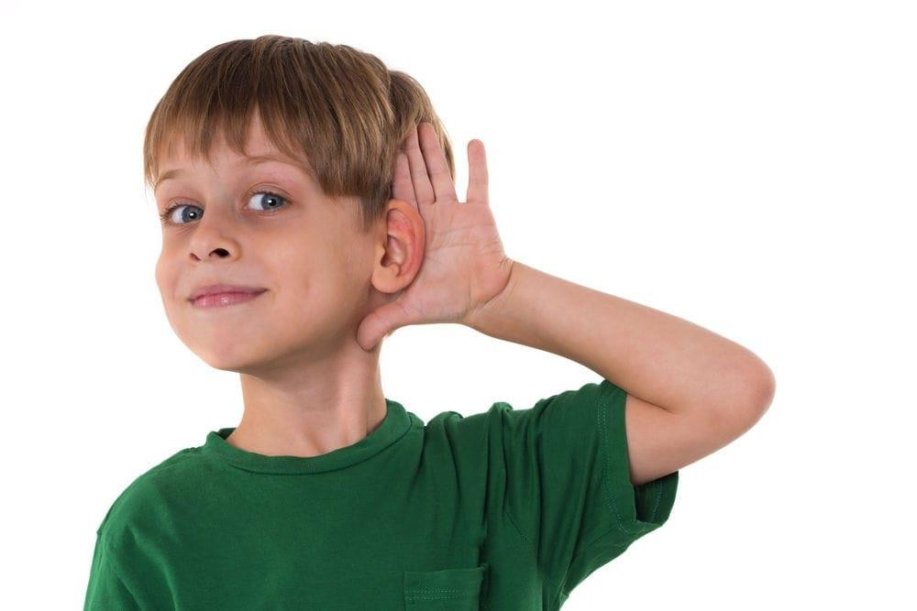
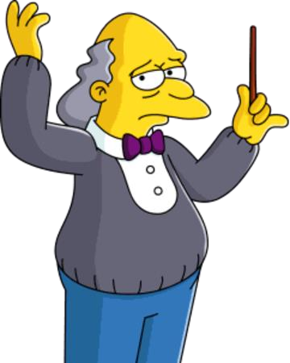
El sonido es una forma de energía que se
propaga mediante vibraciones que llegan a
nuestro oído.
Es todo lo que podemos escuchar.

Slide 3
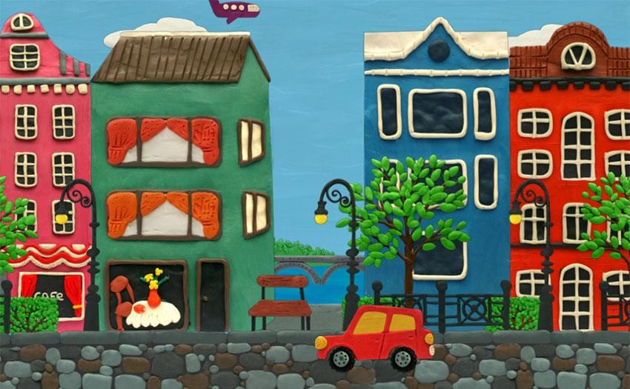


¿De dónde provienen los sonidos?
El sonido puede provenir de fuentes naturales como el pájaro o artificiales como el auto.
Natural
Artificial

Slide 4

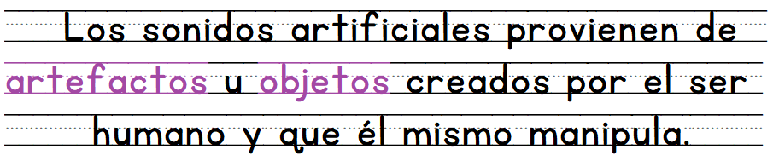

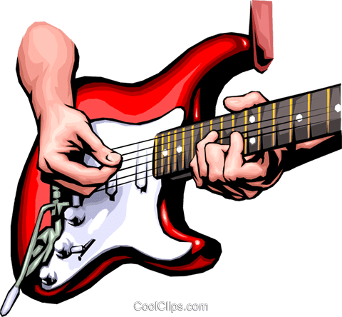


Slide 5

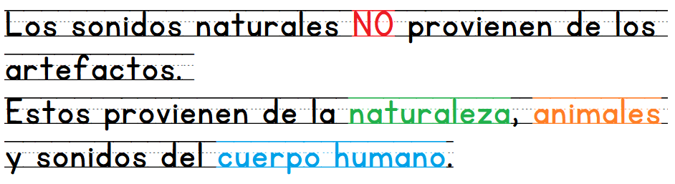




Slide 6
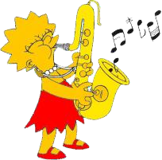









Entonces…
El sonido
Es una forma de energía que se propagada por vibraciones.
Estos pueden ser…
Miau
Naturales
Artificiales
Por ejemplo…
Por ejemplo…
Lluvia, mar, sonidos
de animales, sonidos
Teléfonos, vehículos, electrodomésticos,
del cuerpo, etc.
instrumentos, etc.

Slide 7

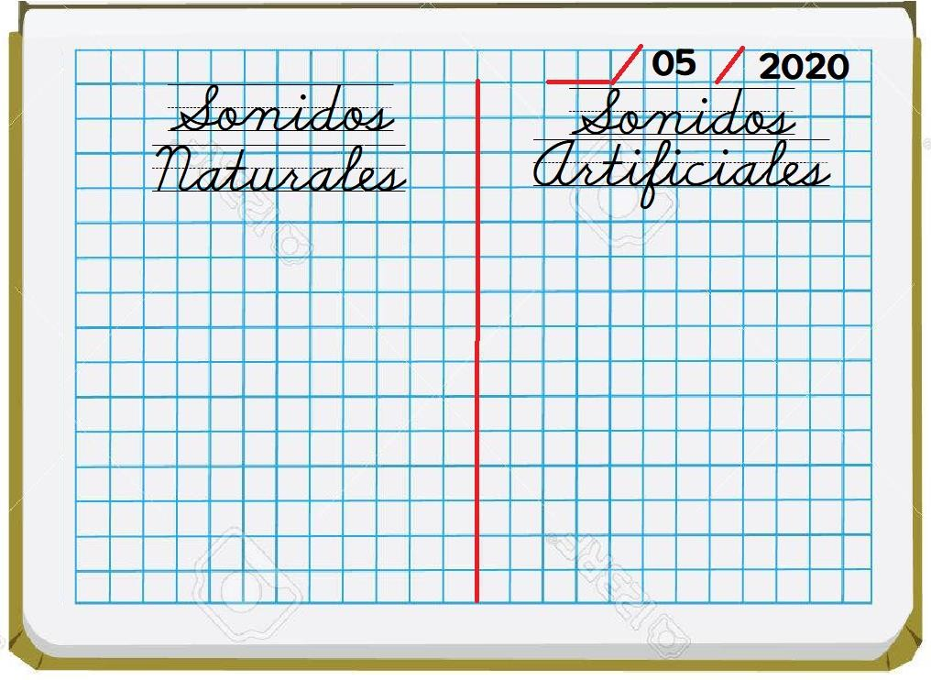
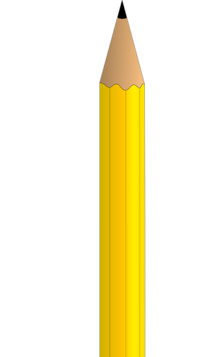
Actividad N°1
en cuaderno
Indicaciones:
Usando cuaderno de forma horizontal, copia la fecha.
Divide tu cuaderno en dos y copia los títulos.
Dibuja 3 sonidos
naturales y 3 artificiales

